Slide 1
Свободные и вынужденные колебания в электрическом контуре
ЛАБОРАТОРНЫЕ РАБОТЫ 3.2.4 + 3.2.5
Зеличенко Данил Данилович
группа Б04-505
МФТИ · Лабораторный практикум по общей физике · Электричество и магнетизм
Notes:
Здравствуйте. Я расскажу о двух связанных лабораторных: 3.2.4 про свободные колебания в RLC-контуре и 3.2.5 про вынужденные колебания в том же контуре. На установке это одна работа, поэтому рассказываю их вместе.

Slide 2
Цель и задачи
ЦЕЛЬ
Исследовать свободные и вынужденные колебания в RLC-контуре и определить его параметры: собственную ёмкость, критическое сопротивление и добротность
1
Зависимость периода свободных колебаний от ёмкости, собственная ёмкость контура C₀
2
Декремент затухания Θ(R) и критическое сопротивление Rкр
3
Резонансные кривые и процесс установления вынужденных колебаний
4
Добротность контура пятью способами и сравнение с теорией
Зеличенко Д. Д. · Б04-505 · 3.2.4 + 3.2.5
2 / 11
Notes:
Цель — исследовать колебания в контуре и определить его параметры. Задачи четыре: период от ёмкости и собственная ёмкость контура; декремент и критическое сопротивление; резонансные кривые и установление колебаний; и в итоге добротность, найденная пятью независимыми способами.

Slide 3
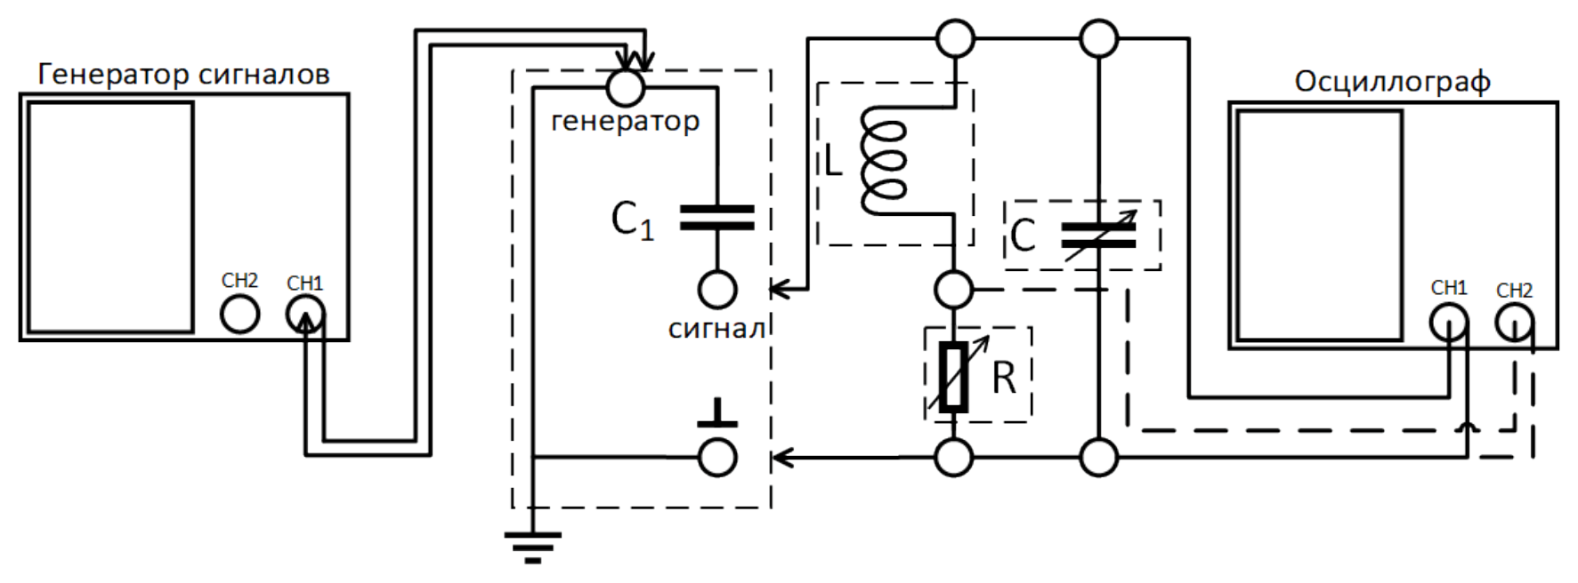
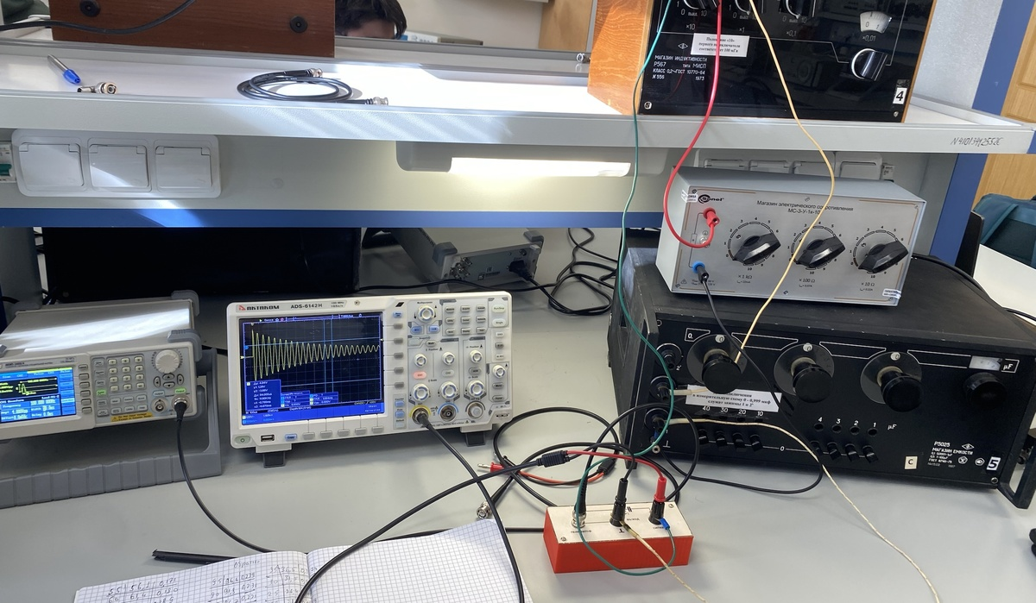
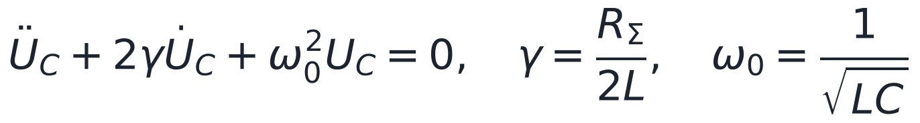
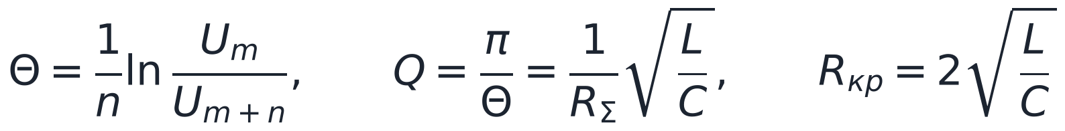
Установка и основные формулы
Схема установки (из методического описания)
L = 100 мГн (магазин), C, R — магазины
Формулы, по которым ведётся обработка (вывод и погрешности — Приложение)
γ — коэффициент затухания, ω₀ — собственная частота, RΣ = R + Rкат (Rкат = 22,8 Ом)
Θ — логарифмический декремент по амплитудам через n периодов, Q — добротность, Rкр — критическое сопротивление
Зеличенко Д. Д. · Б04-505 · 3.2.4 + 3.2.5
3 / 11
Notes:
Схема из методички: генератор через маленькую ёмкость C1 подаёт сигнал на контур из магазина индуктивности, магазина ёмкостей и магазина сопротивлений. Напряжение на конденсаторе идёт на первый канал осциллографа, напряжение на резисторе, пропорциональное току, — на второй. Генератор работает в трёх режимах: короткие импульсы для свободных колебаний, синус для резонансных кривых, цуги для установления. Из уравнения контура получаются коэффициент затухания и собственная частота. Всё, что дальше измеряем, сводится к декременту: из него добротность, а из зависимости декремента от R — критическое сопротивление. Вывод формул и формулы погрешностей вынесены в приложение.

Slide 4
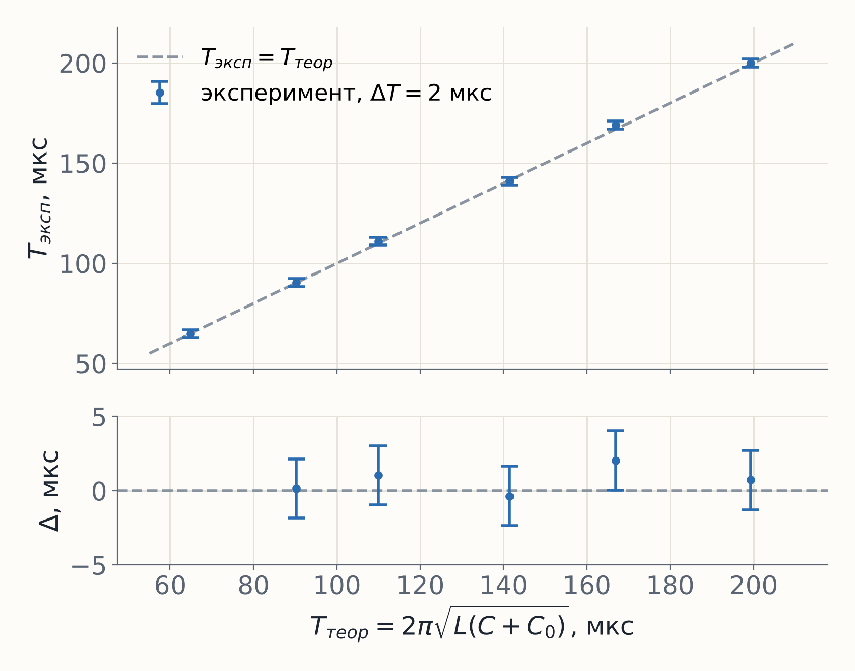
Период свободных колебаний и собственная ёмкость
При C = 0 на магазине контур всё равно колеблется: T₀ = 64,8 мкс. Это паразитная ёмкость соединительной коробки, проводов и входа осциллографа:
C₀ = T₀²/4π²L = 1,06 нФ
Все точки совпадают с Tтеор в пределах ΔT = 2 мкс (нижняя панель): формула Томсона с учётом C₀ подтверждается
Наклон T²(C) даёт индуктивность L = 101,1 ± 0,9 мГн; LCR-метр: 99,95 мГн — согласуется (1,3σ)
Пересечение той же прямой даёт C₀ = 1,06 нФ — совпадает с оценкой по T₀
Дальше: CΣ = 5,76 + 1,06 = 6,82 нФ
Зеличенко Д. Д. · Б04-505 · 3.2.4 + 3.2.5
4 / 11
Notes:
При нулевой ёмкости на магазине контур всё равно колеблется с периодом 64,8 мкс. Значит, у контура есть паразитная ёмкость — соединительная коробка, провода, вход осциллографа. По периоду это 1,06 нФ. На графике по оси X теоретический период с учётом этой ёмкости, по Y — измеренный. Нижняя панель — разность: все точки лежат на нуле в пределах погрешности 2 мкс, то есть формула Томсона подтверждается. Кроме того, если построить T² от C, наклон даёт индуктивность 101 мГн — с LCR-метром расхождение 1,2 %, в пределах погрешности; а пересечение даёт ту же C0. Эту ёмкость прибавляем во всех следующих расчётах.

Slide 5
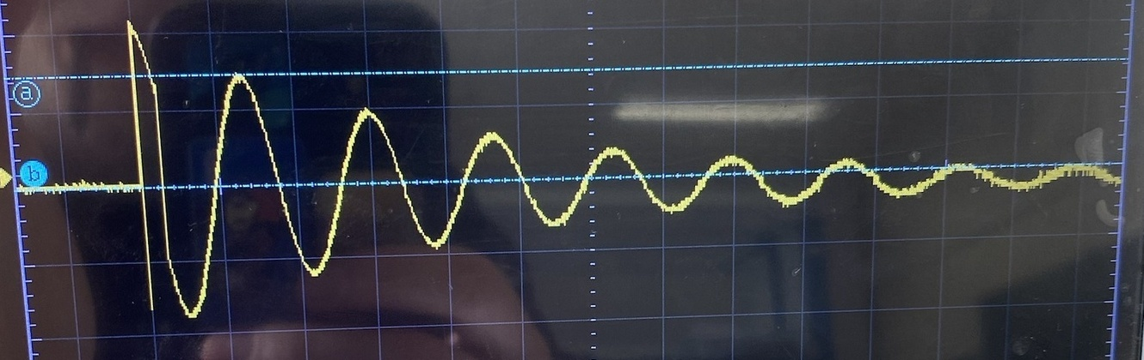
Декремент затухания и добротность
R, кОм | n | Θ | Θ теор | Q = π/Θ
0,41 | 3 | 0,43 ± 0,04 | 0,36 | 7,3 ± 0,6
0,34 | 3 | 0,28 ± 0,02 | 0,30 | 11,3 ± 0,9
0,28 | 3 | 0,30 ± 0,02 | 0,25 | 10,4 ± 0,8
0,24 | 2 | 0,22 ± 0,02 | 0,22 | 14,2 ± 1,5
0,21 | 2 | 0,22 ± 0,02 | 0,19 | 14,1 ± 1,4
R = 0,41 кОм, 100 мкс/дел. Первый всплеск — сам импульс генератора, отсчёт Um ведём от первого максимума после него
Θ растёт с R, Q падает. Измеренный Θ в основном выше теории на 15–20 %: в контуре есть потери сверх R + Rкат
Зеличенко Д. Д. · Б04-505 · 3.2.4 + 3.2.5
5 / 11
Notes:
Ёмкость выставили под собственную частоту 6,5 кГц, на магазине 5,76 нФ. Первый всплеск на осциллограмме — это сам импульс генератора, во время него колебания вынужденные, поэтому отсчёт ведём от первого максимума после импульса. Декремент — по двум максимумам через n периодов, добротность — π/Θ. С ростом R декремент растёт, добротность падает. Измеренный декремент в среднем выше теоретического: в контуре есть дополнительные потери.

Slide 6
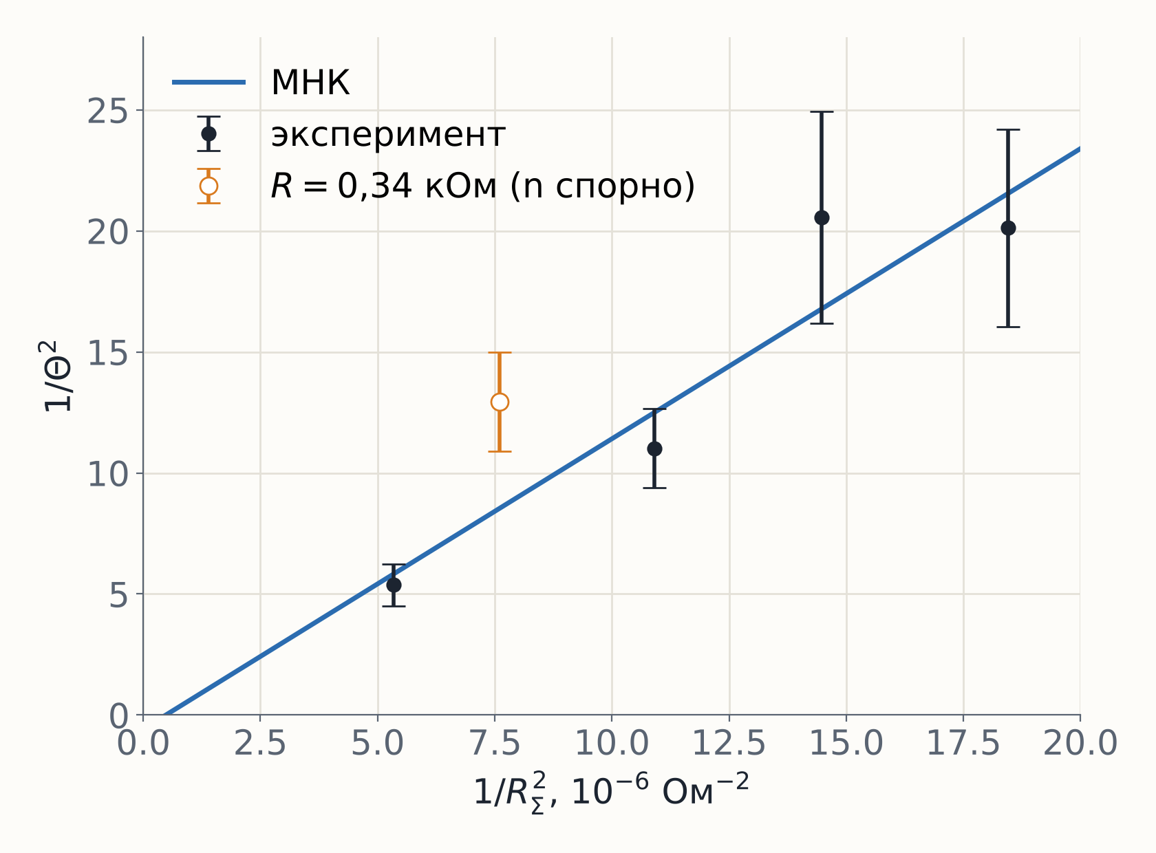
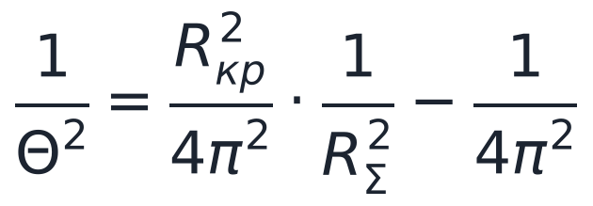
Критическое сопротивление
Каждая точка — Θ из таблицы на прошлом слайде, пересчитанный в Y = 1/Θ², X = 1/RΣ². Наклон прямой (взвешенный МНК) = Rкр²/4π². Ошибка ΔY = 2ΔΘ/Θ³ резко растёт при малых Θ — отсюда большие кресты (Приложение)
R = 0,34 кОм: второй курсор стоит между 3-м и 4-м пиком, n определено неоднозначно. Без этой точки Rкр = 6,8 ± 0,6 кОм — результат устойчив
Способ | Rкр, кОм
Расчёт 2√(L/C) без C₀ | 8,16
То же с учётом C₀ | 7,65
По наклону графика | 6,9 ± 0,6
Подбор на экране | 6,1
Зеличенко Д. Д. · Б04-505 · 3.2.4 + 3.2.5
6 / 11
Notes:
Из связи декремента с сопротивлением следует линейная зависимость 1/Θ² от 1/R², наклон даёт критическое сопротивление. Точки — те же декременты с прошлого слайда. Погрешность 1/Θ² пропорциональна ΔΘ/Θ³, поэтому при малых декрементах кресты большие. Одна точка, 0,34 кОм, выбивается: на фото второй курсор стоит между пиками, и число периодов определено неоднозначно. Если её выкинуть, получается 6,8 против 6,9 кОм, то есть на результат она не влияет. По графику 6,9 ± 0,6 кОм, расчёт с учётом собственной ёмкости 7,65. Подбор даёт меньше, потому что около Rкр последний выброс сливается с линией.

Slide 7
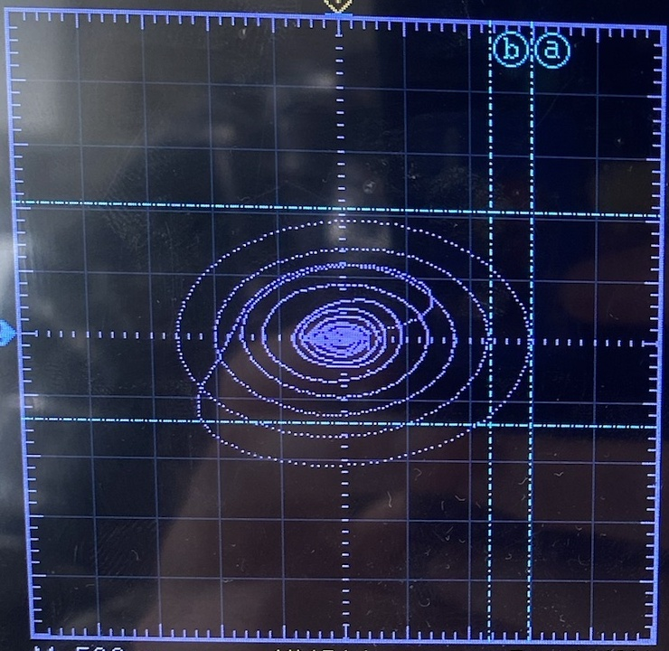
Свободные колебания на фазовой плоскости
X ∝ U на C, Y ∝ ток. Соседние пересечения с осью X разделены одним периодом: Θ = ln(Xk / Xk+1)
R, кОм | Θ | Q = π/Θ | Q теор
0,41 | 0,44 | 7,2 ± 0,6 | 8,8
0,36 | 0,35 | 9,0 ± 0,8 | 10,0
0,30 | 0,37 | 8,6 ± 0,7 | 11,9
0,26 | 0,23 | 13,5 ± 1,6 | 13,5
0,20 | 0,20 | 15,4 ± 1,9 | 17,2
При R = 0,41 кОм спираль и осциллограмма дают один декремент: 0,44 и 0,43
Режим X–Y, R = 0,26 кОм; курсоры a, b — соседние витки
Зеличенко Д. Д. · Б04-505 · 3.2.4 + 3.2.5
7 / 11
Notes:
Второй способ посмотреть на те же колебания — фазовая плоскость: по X напряжение на конденсаторе, по Y ток. Затухающие колебания дают скручивающуюся спираль. Курсоры ставили на два соседних витка, между ними ровно один период. Декремент при 0,41 кОм совпал с осциллограммой. С ростом R добротность падает, при малых R близка к теории.

Slide 8
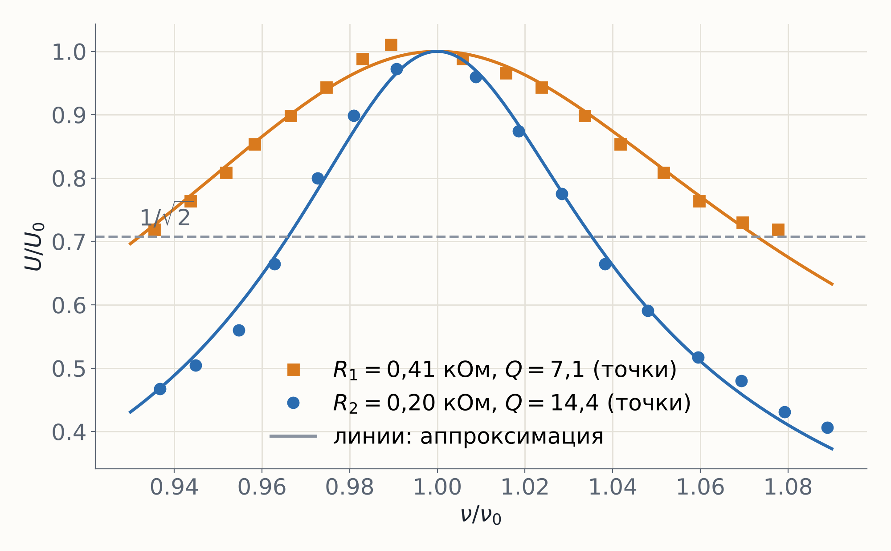
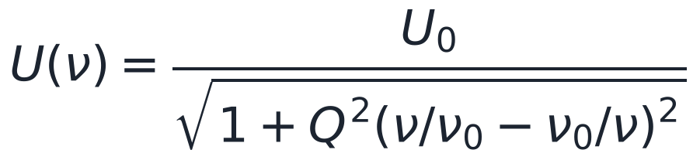
Резонансные кривые
Точки — измерения, линии — аппроксимация формулой ниже (параметры U₀, ν₀, Q); ν₀ — частота максимума, т.е. резонанс
Резонансная частота | ν₀, кГц
аппроксимация, R₁ | 6,115
аппроксимация, R₂ | 6,107
расчёт с C₀ | 6,09
расчёт без C₀ | 6,5
Ширина на уровне 1/√2: Q = ν₀/2Δν = 6,8 (R₁) и 13,8 (R₂)
Зеличенко Д. Д. · Б04-505 · 3.2.4 + 3.2.5
8 / 11
Notes:
Теперь вынужденные колебания. Резонансные кривые сняты при двух сопротивлениях, 0,41 и 0,20 кОм. Точки аппроксимированы резонансной кривой с тремя параметрами. Видно, что вдвое большее сопротивление даёт вдвое более широкую кривую: добротность 7,1 против 14,4. Резонанс оказался на 6,1 кГц, а не на рассчитанных 6,5 — это как раз собственная ёмкость: с её учётом расчёт даёт 6,09 кГц, совпадение 0,3 %.

Slide 9
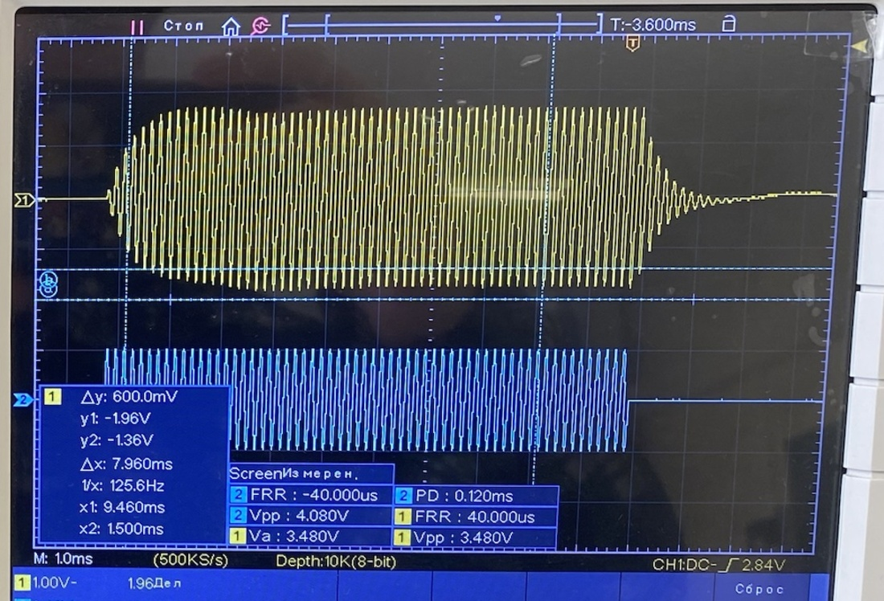
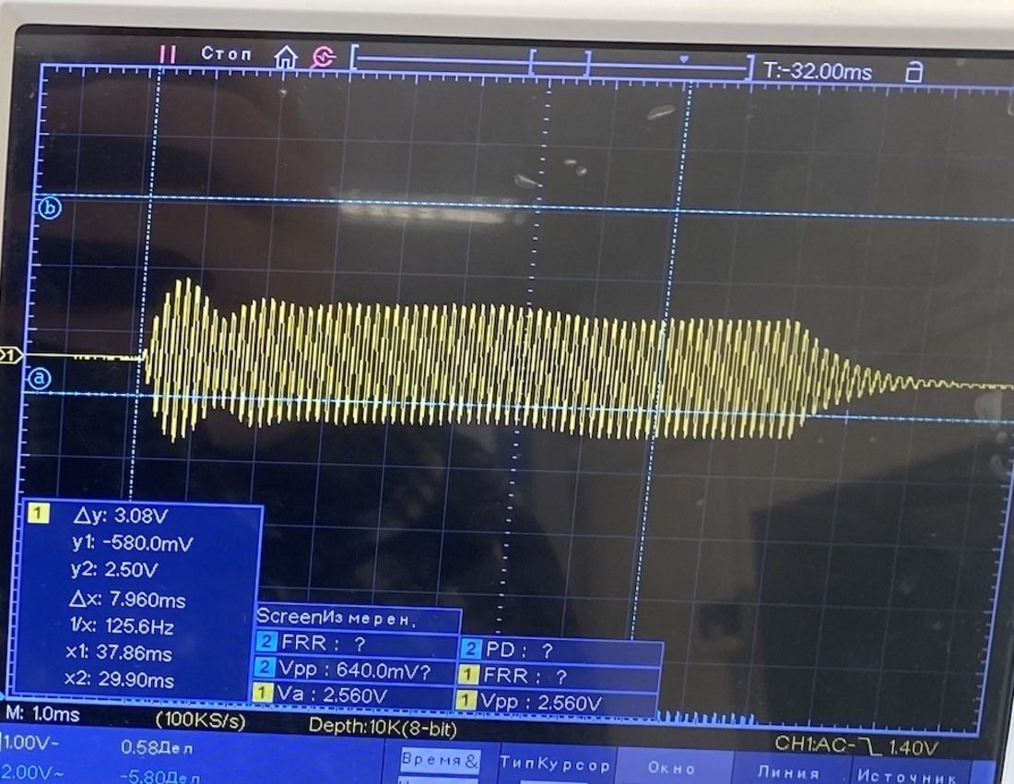
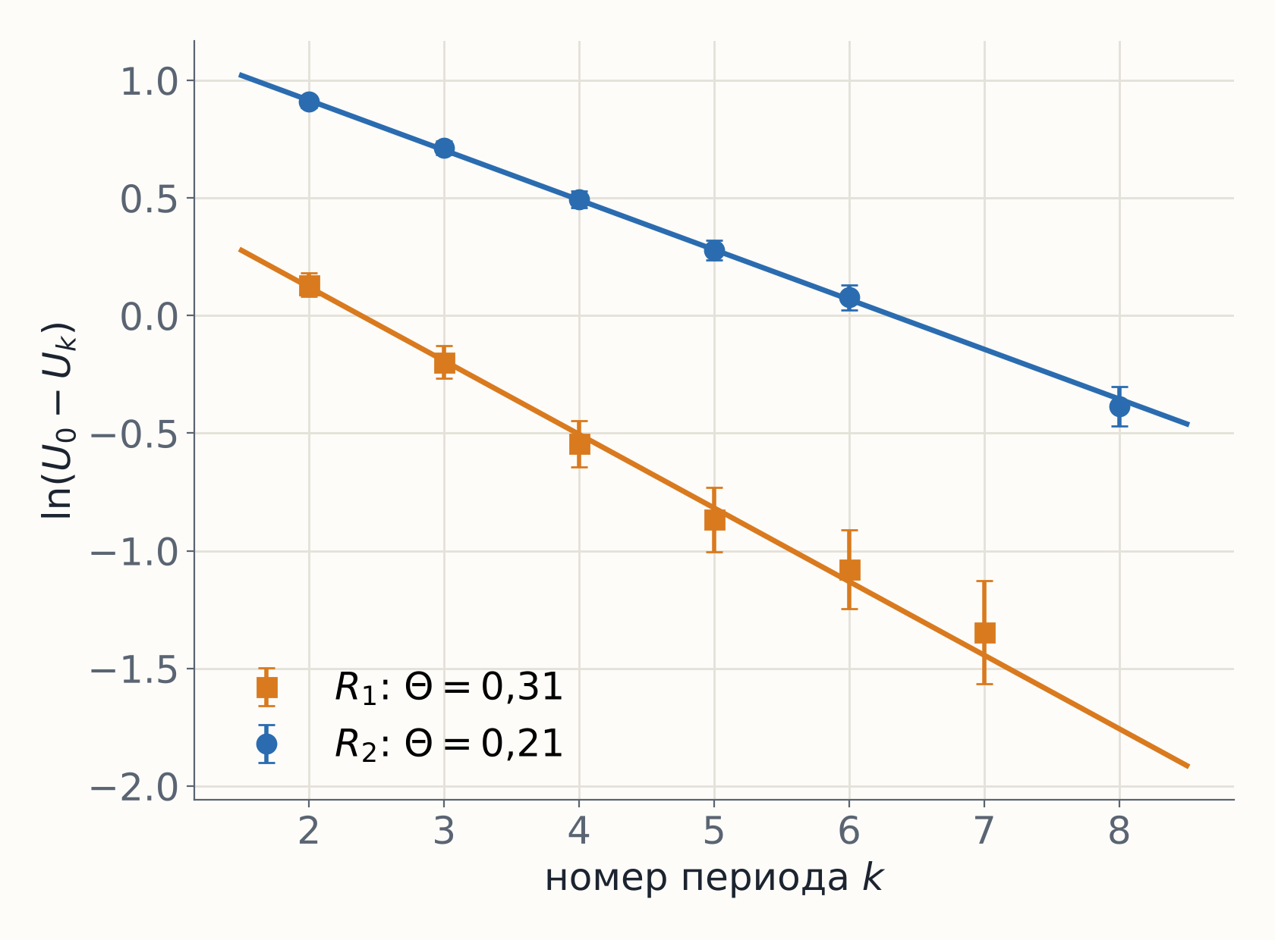
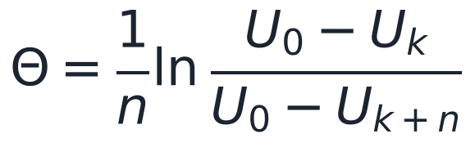
Установление вынужденных колебаний
Резонанс, 6,1 кГц: огибающая нарастает и спадает плавно (синий — сигнал генератора)
Отстройка 6,89 кГц: выброс и провал огибающей в начале — биения с |ν − ν₀| ≈ 0,8 кГц
На резонансе U(t) = U₀(1 − exp(−γt)): ln(U₀ − Uk) падает линейно с номером периода, наклон = −Θ. R₁: Θ = 0,31 ± 0,03; R₂: Θ = 0,21 ± 0,01
Зеличенко Д. Д. · Б04-505 · 3.2.4 + 3.2.5
9 / 11
Notes:
На контур подаются цуги — отрезки синусоиды по 15 периодов. На резонансе амплитуда нарастает к установившемуся значению по закону 1 − e^(−γt), поэтому ln(U0 − Uk) падает линейно с номером периода, наклон даёт декремент: 0,31 и 0,21. При отстройке от резонанса в начале цуга видны биения: складываются вынужденные колебания на частоте генератора и затухающие собственные на частоте ν0, огибающая пульсирует с разностной частотой около 0,8 кГц, пока собственные колебания не затухнут. После этого остаются чистые вынужденные колебания.

Slide 10
Добротность: сравнение способов
Способ | Что измеряли | R₁ = 0,41 кОм | R₂ = 0,20 кОм
Теория | (1/RΣ)√(L/CΣ) | 8,8 | 17,2
Декремент | осциллограмма, π/Θ | 7,3 ± 0,6 | 14,1 ± 1,4*
Спираль | фазовая плоскость, π/Θ | 7,2 ± 0,6 | 15,4 ± 1,9
АЧХ | аппроксимация кривой | 7,1 ± 0,2 | 14,4 ± 0,4
Нарастание | цуг, ln(U₀ − Uk) | 10,0 ± 0,9 | 14,8 ± 0,6
Среднее | взвешенное по эксперименту** | 7,1 ± 0,2 | 14,5 ± 0,3
* точка R = 0,21 кОм. ** для R₁ без нарастания: там U₀, вероятно, занижено. ФЧХ и затухание после цуга не измерялись. Формулы погрешностей — Приложение
Зеличенко Д. Д. · Б04-505 · 3.2.4 + 3.2.5
10 / 11
Notes:
Сводная таблица добротностей. Для R2 все экспериментальные способы дают 14–15 и согласуются в пределах погрешности, среднее взвешенное 14,5 ± 0,3. Для R1 декремент, спираль и АЧХ дают около 7,1; нарастание выбивается, скорее всего установившаяся амплитуда записана чуть ниже реальной, поэтому в среднее его не включаем. Самый точный способ — АЧХ, там используются все точки кривой. Теория во всех случаях выше на 15–20 %: неучтённые потери в контуре.

Slide 11
Выводы
1
Контур обладает собственной ёмкостью C₀ = 1,06 нФ. С её учётом период свободных колебаний совпадает с формулой Томсона лучше 1,2 %, а резонансная частота 6,09 кГц — с измеренной 6,11 кГц
2
Зависимость 1/Θ² от 1/RΣ² линейна; критическое сопротивление Rкр = 6,9 ± 0,6 кОм при расчётном 7,65 кОм
3
Независимые способы дают согласованную добротность, среднее взвешенное: Q = 7,1 ± 0,2 при 0,41 кОм и Q = 14,5 ± 0,3 при 0,20 кОм; уменьшение R вдвое удваивает Q, как и следует из Q ∝ 1/RΣ
4
Измеренное затухание на 15–20 % больше рассчитанного по R + Rкат: на 6 кГц в контуре есть дополнительные потери (катушка, магазины, генератор через C₁)
Зеличенко Д. Д. · Б04-505 · 3.2.4 + 3.2.5
11 / 11
Notes:
Итак. Первое — у контура есть собственная ёмкость около нанофарады, и без неё ни период, ни резонансная частота не сходятся с теорией. Второе — критическое сопротивление по наклону графика 6,9 кОм. Третье — все экспериментальные методы дают согласованную добротность, и она обратно пропорциональна сопротивлению. Четвёртое — реальные потери в контуре на 15–20 % больше, чем дают сопротивление магазина и катушки. Спасибо, готов ответить на вопросы.

